Slide 1
PROJET MOBILES ET AUTOMATES
Classe de CM2C
Lycée international Jean Mermoz
Année 2017/2018

Slide 2
Notre choix s’est porté sur le berceau de Newton: son mouvement de billes nous captive, et nous interpelle ….
SCIENCE OU MAGIE ?...
« Comment les billes peuvent-elles bouger toutes seules une fois qu’on en lance une? »
« C’est de la magie! »
« Non, c’est de la science… »
« Mais alors, comment ça marche? …»

Slide 3
Nous avons étudié en classe les différents types de mouvement et nous constatons que les billes font des mouvements de deux natures:
Des mouvements circulaires…..
Des mouvements rectilignes.

Slide 4
La consigne du projet:
Vous allez devoir réaliser par groupes un berceau de Newton, en fabriquant vous-mêmes les différentes pièces, avec les matériaux de votre choix.
Votre objet doit fonctionner (les billes doivent faire les deux mouvements étudiés)

Slide 5
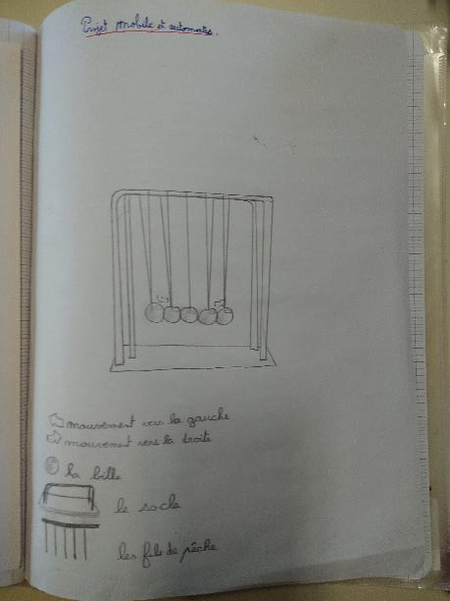
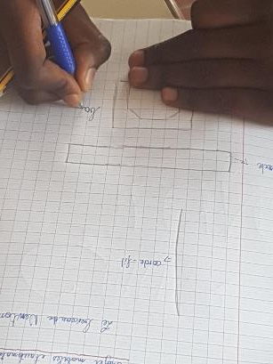
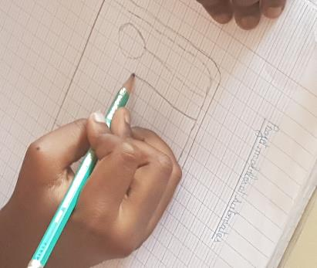
1. Temps de recherche:
Quels sont les différentes pièces du mobile?
On observe et on fait des schémas.

Slide 6
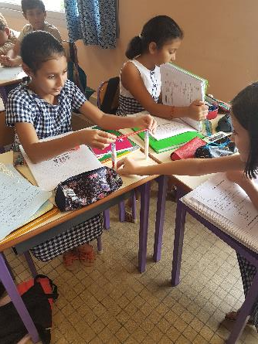
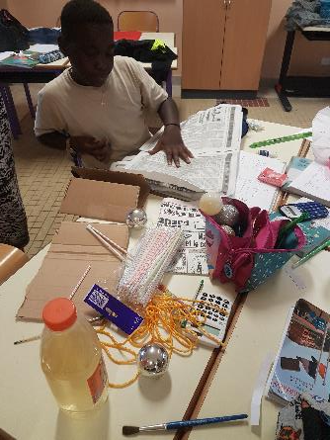
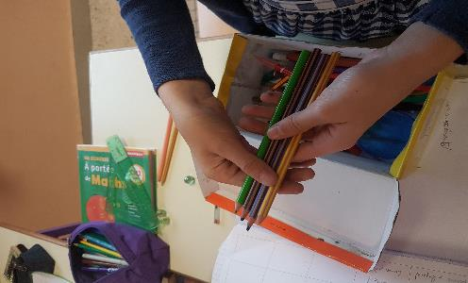
2. Je fais mes choix…
Quels matériaux vais-je utiliser?

Slide 7
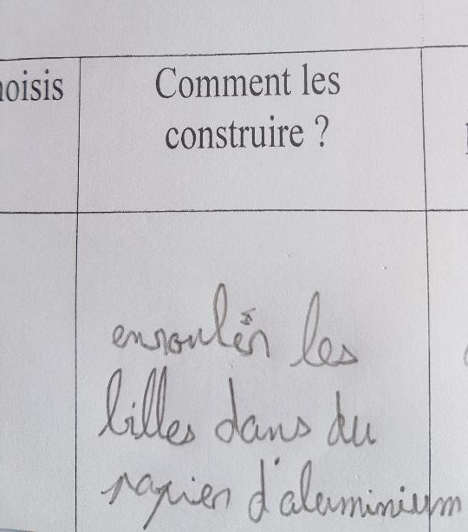
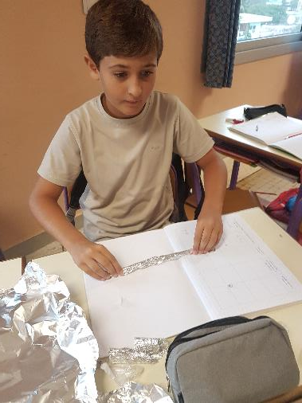
Comment vais-je assembler les matériaux?

Slide 8
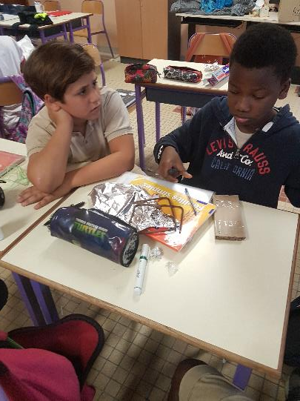
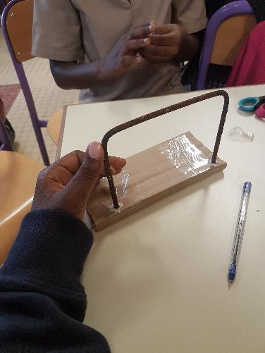
3. Temps de réalisation…

Slide 9
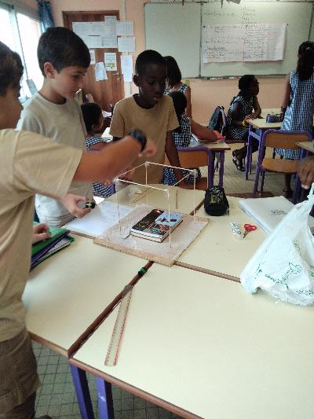
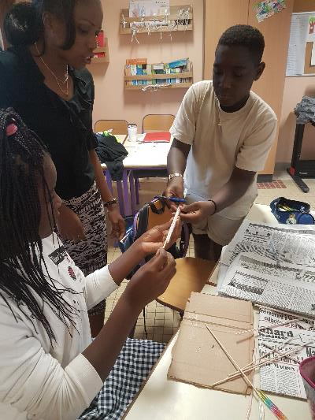

Slide 10
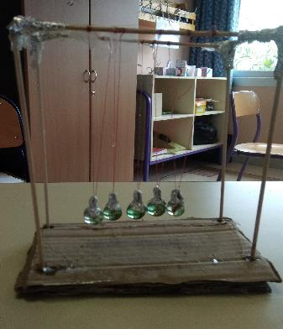
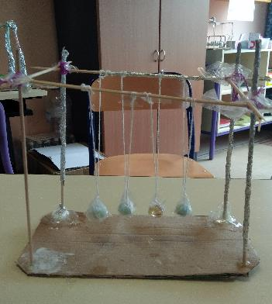
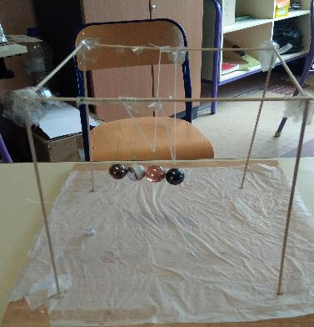
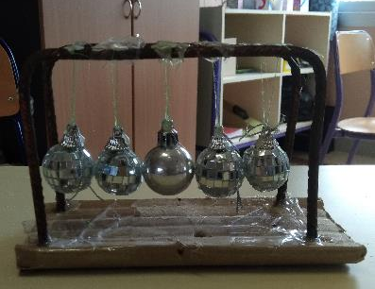
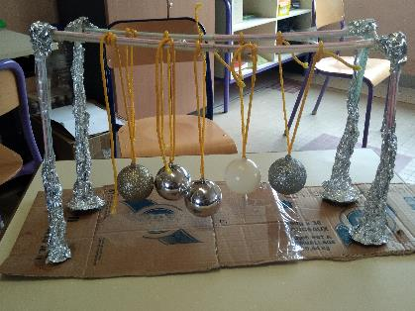
Les prototypes sont réalisés

Slide 11
4. Phase de contrôle et vérification…
L’objet fonctionne-t-il correctement ?
Les supports ne sont pas assez rigides…
Les billes ne sont pas bien fixées…
Les fils sont trop courts ou trop longs, ils s’emmêlent….
Les billes ne font pas le mouvement prévu….
Que puis-je faire pour améliorer ma réalisation?....
Travail de discussion en groupe puis entre les groupes
Analyse des erreurs et corrections si cela est possible

Slide 12
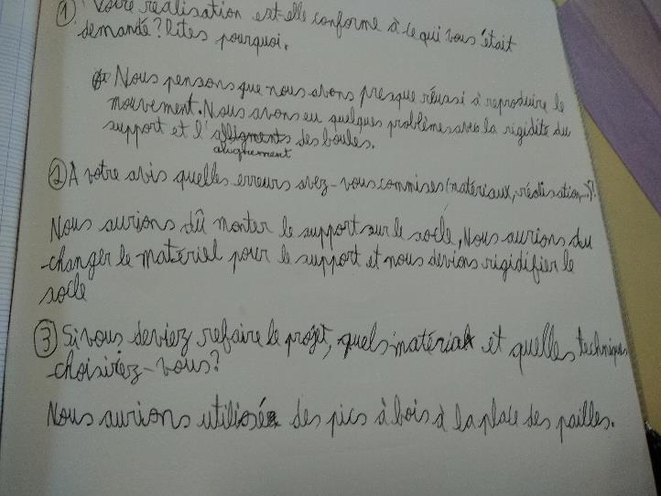
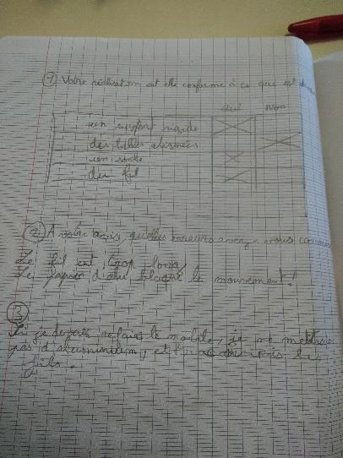
Synthèse du projet (matériaux, technique de réalisation) et bilan

